Slide 1
ДИНАМИКА ПОТРЕБНОСТЕЙ В ГЕОПРОСТРАНСТВЕННЫХ ДАННЫХ ОРГАНОВ ГОСУДАРСТВЕННОГО И МУНИЦИПАЛЬНОГО УПРАВЛЕНИЯ, ОТРАСЛЕЙ ЭКОНОМИКИ
Совместная Международная научно-техническая конференция
«ЦИФРОВАЯ РЕАЛЬНОСТЬ: космические и пространственные данные, технологии обработки»
15-18 октября 2023 г.
г. Сочи
Побединский Г. Г.
Межрегиональная общественная организация «Российское общество геодезии, картографии и землеустройства»

Slide 2
МИРОВЫЕ ТЕНДЕНЦИИ В СФЕРЕ ГЕОПРОСТРАНСТВЕННОЙ ИНФОРМАЦИИ
Учитывая мировые тенденции в области управления геопространственной информацией, изложенные в Докладах Генерального секретаря ООН по вопросам управления глобальной геопространственной информацией,, докладе руководителя Рабочей группы ISPRS IV/2 – «Общее состояние картографирования и обновления баз геоданных» были сформулированы два направления в области управления геопространственной информацией:
сбор и обновление геопространственных данных, выполняемое в основном национальными агентствами по геопространственной информации;
использование геопространственных данных государственным и частным сектором, в основном с использованием рыночных механизмов.
Взаимодействие этих двух направлений связано в основном с решением вопросов доступности и взаимосовместимости (интероперабельности) государственных геопространственных данных, условий лицензионных соглашений, размеров платы за использование государственных геопространственных данных и ограничений, связанных с вопросами безопасности

Slide 3
ОГРАНИЧЕНИЯ НА ПРЕДОСТАВЛЕНИЕ ГЕОПРОСТРАНСТВЕННЫХ ДАННЫХ
Утверждения, что все государственные геопространственные данные должны быть только открытыми не выдерживает никакой критики по следующим соображениям.
Во-первых, потребителям нужны не любые открытые геопространственные данные, а данные необходимые и достаточные для решения конкретных задач и соответственно обладающие конкретной точностью и детальностью. Традиционно эти требования раскрываются в виде технических норм, правил, инструкций и руководств по созданию государственных топографических карт установленного государством масштабного ряда и полного объектового содержания.
Часть информации о пространственных объектах отнесена к сведениям, составляющим государственную тайну, например, сведения о горных выработках, естественных полостях, метрополитенах или других сооружениях, которые могут быть использованы в интересах обороны страны или сведения, раскрывающие схемы водоснабжения городов с населением более 200 тыс. человек или железнодорожных узлов, расположение головных сооружений водопровода или водовода, их питающих.

Slide 4
ОГРАНИЧЕНИЯ НА ПРЕДОСТАВЛЕНИЕ ГЕОПРОСТРАНСТВЕННЫХ ДАННЫХ
Во-вторых, ограничения на предоставление геопространственных данных определены даже для самых открытых данных Европейского Союза – статья 13 Директивы INSPIRE от 14 марта 2007 г. 2007/2/ЕС по созданию инфраструктуры пространственной информации ЕС предусматривает возможность ограничения открытого доступа к национальным пространственным данным и геосервисам если это может неблагоприятно повлиять на:
a) конфиденциальность деятельности административных органов, определенную законодательными рамками;
b) международные отношения, общественную безопасность или обороноспособность;
c) осуществление правосудия, соблюдение прав граждан на справедливый суд или способность компетентных органов проводить расследования уголовного или дисциплинарного характера;

Slide 5
ОГРАНИЧЕНИЯ НА ПРЕДОСТАВЛЕНИЕ ГЕОПРОСТРАНСТВЕННЫХ ДАННЫХ
d) конфиденциальность коммерческой или индустриальной информации в рамках, предусмотренных национальными или общеевропейскими законами ЕС, призванными защищать законные экономические интересы, включая общественные интересы в плане конфиденциальности статистических данных и соблюдения налоговой тайны;
е) соблюдение прав интеллектуальной собственности;
f) конфиденциальность персональных данных и/или файлов, касающихся физического лица, при несогласии этого лица на публичное раскрытие персональной информации, если условия сохранения конфиденциальности предусмотрены национальными законами или законодательством ЕС;
g) интересы и защищенность любых лиц, предоставивших информацию на добровольных началах без каких-либо обязывающих на то условий, если эти лица сами не дали согласие на распространение информации;
h) защиту окружающей среды, к которой такая информация имеет отношение (например, сведения об ареалах обитания редких биологических видов).

Slide 6
ИНТЕЛЛЕКТУАЛЬНЫЕ ПРАВА В ОБЛАСТИ ТОПОГРАФИИ
Внесение Федеральным законом № 431-ФЗ изменения в часть четвертую Гражданского кодекса Российской Федерации исключившее топографические карты из объектов авторских прав имеют достаточно серьезные последствия.
Пункт 1 статьи 2 Бернской Конвенции по охране литературных и художественных произведений от 09.09.1886 (ред. от 28.09.1979) однозначно относит топографические карты к охраняемым произведениям. Российская Федерация в 1994 году присоединилась к Бернской Конвенции по охране литературных и художественных произведений с ограничениями, которые были сняты в 2012 году. В настоящее время Российская Федерация является полноправным участником Бернской Конвенции по охране литературных и художественных произведений.
Исключение топографических карт из объектов авторских прав не только лишает государственные топографические карты Российской Федерации на их защиту от незаконного копирования, тиражирования и других видов использования, но и лишает права на аналогичную защиту на территории Российской Федерации топографические карты зарубежных производителей.

Slide 7
О РАЗДЕЛЕНИИ ВОПРОСОВ СОЗДАНИЯ И ИСПОЛЬЗОВАНИЯ
ГЕОПРОСТРАНСТВЕННЫХ ДАННЫХ
При разработке и общественном обсуждении проекта Федерального закона № 431-ФЗ рядом участников высказывались предложения о разделении на законодательном уровне вопросов создания геопространственных данных и их использования.
Известна мировая практика раздельного законодательного регулирования вопросов геодезии, картографии и инфраструктуры пространственных данных. Так, например, в Республике Польша действуют два закона: Закон о геодезии и картографии Республики Польша от 17 мая 1989 года с поправками от 15 мая 2015 года и Закон о пространственной информационной инфраструктуре от 4 марта 2010 года. В Федеративной Республике Германия действуют так же два закона: Закон о геодезической системе – сетях и геотопографических данных Федерации от 10 мая 2012 года и Закон о доступе к цифровым пространственным данным от 10 февраля 2008 года.
Предложения о необходимости подготовки двух Федеральных законов – «О геодезии и картографии» и «Об инфраструктуре геопространственных данных» высказывались неоднократно.

Slide 8
О РАЗДЕЛЕНИИ ВОПРОСОВ СОЗДАНИЯ И ИСПОЛЬЗОВАНИЯ
ГЕОПРОСТРАНСТВЕННЫХ ДАННЫХ
Как сбор и обновление геопространственных данных, так и их использование подразумевают необходимость определения потребностей в геопространственных данных органов государственного и муниципального управления, предприятий и отраслей экономики, органов обороны и безопасности.
Подобные исследования и анализ потребностей в пространственных данных проводился ранее по двум направлениям:
наличие созданных геопространственных данных (картографическая изученность);
анализ и прогноз потребностей в этих данных и в новых видах геопространственных данных.

Slide 9
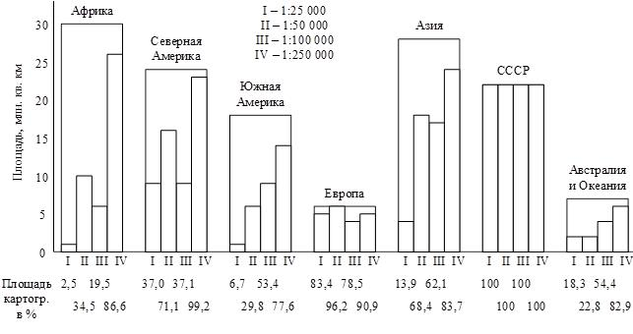
КАРТОГРАФИЧЕСКАЯ ИЗУЧЕННОСТЬ В МИРЕ В XX ВЕКЕ
В соответствии с резолюциями Экономического и Социального Совета ООН в XX в. периодически проводился опрос о состоянии топографического картографирования в мире (1968, 1974, 1980, 1987 гг.).
Широко известные данные, отражающие состояние топографического картографирования до 1986 г., опубликованы в «World Cartography», volume XX, 1990 (ST/TCD/14). Данные охватывают более чем 90 % территории земного шара.

Slide 10
КАРТОГРАФИЧЕСКАЯ ИЗУЧЕННОСТЬ В МИРЕ В XXI ВЕКЕ
С момента публикации данных о состоянии картографирования в мире появились высокоэффективные информационные технологии, улучшенные технологии съемки и повысилась доступность спутниковых технологий дистанционного зондирования Земли (ДЗЗ).
Учитывая это, Девятая картографическая конференция ООН для Северной и Южной Америки в 2009 г. в своей резолюции 3/IX постановила, что задачей ООН является подготовка исследования о статусе картографирования в мире, результаты которого будут направлены в Национальные органы управления геопространственной информацией.
Секретариатом Комитета экспертов ООН по вопросам управления глобальной геопространственной информацией (Secretariat of the UNGGIM) при технической поддержке Международного общества фотограмметрии и дистанционного зондирования – МОФДЗ (International Society for Photogrammetry and Remote Sensing – ISPRS) была разработана анкета из 27 вопросов, которая 27 апреля 2012 г. была разослана в Национальные органы управления геопространственной информацией.

Slide 11
АНКЕТА ОФИЦИАЛЬНОГО КАРТОГРАФИЧЕСКОГО ПРОИЗВОДСТВА В МИРЕ
Анкета была создана для получения ответов на вопросы не только о прогрессе в области глобального покрытия мира геопространственными данными за последние 26 лет, статусе современности карт, состоянии внедрения новых технологий, а также для составления расширенных тестов для разных стран, характеризующих существующую национальную инфраструктуру картографического производства в мире.
Все 27 вопросов были объединены в четыре группы:
национальное покрытие геопространственными данными (семь вопросов), включая используемые масштабы картографирования, современность картографических данных, ограничения на доступность карт, методология обновления;
получение национальных данных ДЗЗ (семь вопросов), включая наличие национальных программ аэрофотосъемки, спутниковой съемки, производства ортофотопланов, создания национальной цифровой модели рельефа, наличие национальных ресурсов получения данных ДЗЗ, использование радарного и лазерного сканирования, использование 3D-технологий;

Slide 12
АНКЕТА ОФИЦИАЛЬНОГО КАРТОГРАФИЧЕСКОГО ПРОИЗВОДСТВА В МИРЕ
национальное покрытие кадастровыми данными (восемь вопросов), включая наличие лицензирования геодезистов для кадастровых работ, наличие национальной карты покрытия кадастровыми данными и органа власти, ответственного за кадастровое картографирование, наличие геодезического контроля кадастровых данных, цели использования кадастровой карты (право собственности, налоги), количество работников, осуществляющих кадастровые операции;
организация официального картографического производства (шесть вопросов), включая объем финансирования топографических съемок на национальном уровне, количество сотрудников в управлении и производстве, наличие полномочий правового технического регулирования, способы поставки продукции (печатные, цифровые, по сети Интернет), наличие архивов.

Slide 13
РАБОЧАЯ ГРУППА ISPRS IV/2
По инициативе Международного общества фотограмметрии и дистанционного зондирования (ISPRS) и отдела статистики Секретариата экспертной комиссии ООН по управлению глобальными геопространственными данными (UNGGIM) был предложен совместный проект по определению современного состояния составления топографических карт и обновления баз данных в мире с целью управления глобальной геопространственной информацией.
Для завершения проекта в 2012 году была создана Рабочая группа ISPRS IV/2 – «Общее состояние картографирования и обновления баз геоданных». Основной задачей Рабочей группы IV/2 являлся сбор и обработка информации, оценка ее качества, анализ потенциальных возможностей быстрого получения информации о топографических картах различных масштабных рядов, запрос о недостающей информации на государственном уровне.

Slide 14
РАБОЧАЯ ГРУППА ISPRS IV/2
Состав Рабочей группы ISPRS IV/2:
Готтфрид Конечный (Gottfried Konecny), Ганноверский университет им. Лейбница;
Середович Владимир Адольфович, СГУГиТ, Новосибирск;
Лена Халоунова, Чешский технический университет, Прага;
Побединский Геннадий Германович, ФГБУ «Федеральный научно-технический центр геодезии, картографии и инфраструктуры пространственных данных», Москва;
Адров Виктор Николаевич, генеральный директор ЗАО Компания «Ракурс», Москва;
Тикунов Владимир Сергеевич, Мировой центр данных по географии, географический факультет МГУ, Москва;
Барталев Сергей Александрович, зав. лабораторией спутникового мониторинга наземных экосистем, Институт космических исследований РАН, Москва;
Ротанова Ирина Николаевна, АлтГУ, Институт водных и экологических проблем СО РАН, Барнаул.

Slide 15
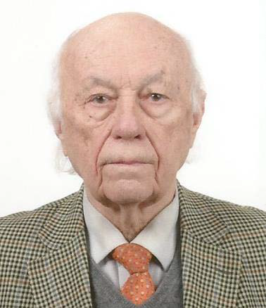
РАБОЧАЯ ГРУППА ISPRS IV/2
Основные результаты анкетирования были доложены научным руководителем проекта профессором Готтфридом Конечным на Рабочей группе IV/2 «Общее состояние картографирования и обновления баз данных» Международного общества фотограмметрии и дистанционного зондирования Земли - МОФДЗ (ISPRS WG IV/2 Workshop) в рамках XII Международного научного форума и выставки «Интерэкспо ГЕО-Сибирь-2016», в Новосибирске 20–22 апреля 2016 года, на XXIII Конгрессе Международного общества фотограмметрии и дистанционного зондирования (ISPRS) в июле 2016 г. в Праге.
В докладе профессора Готтфрида Конечного «Статус топографического картографирования в мире в проекте UNGGIM - ISPRS 2012 – 2014. Нерешенные вопросы обновления карт» представлен подробный анализ результатов анкетирования.

Slide 16
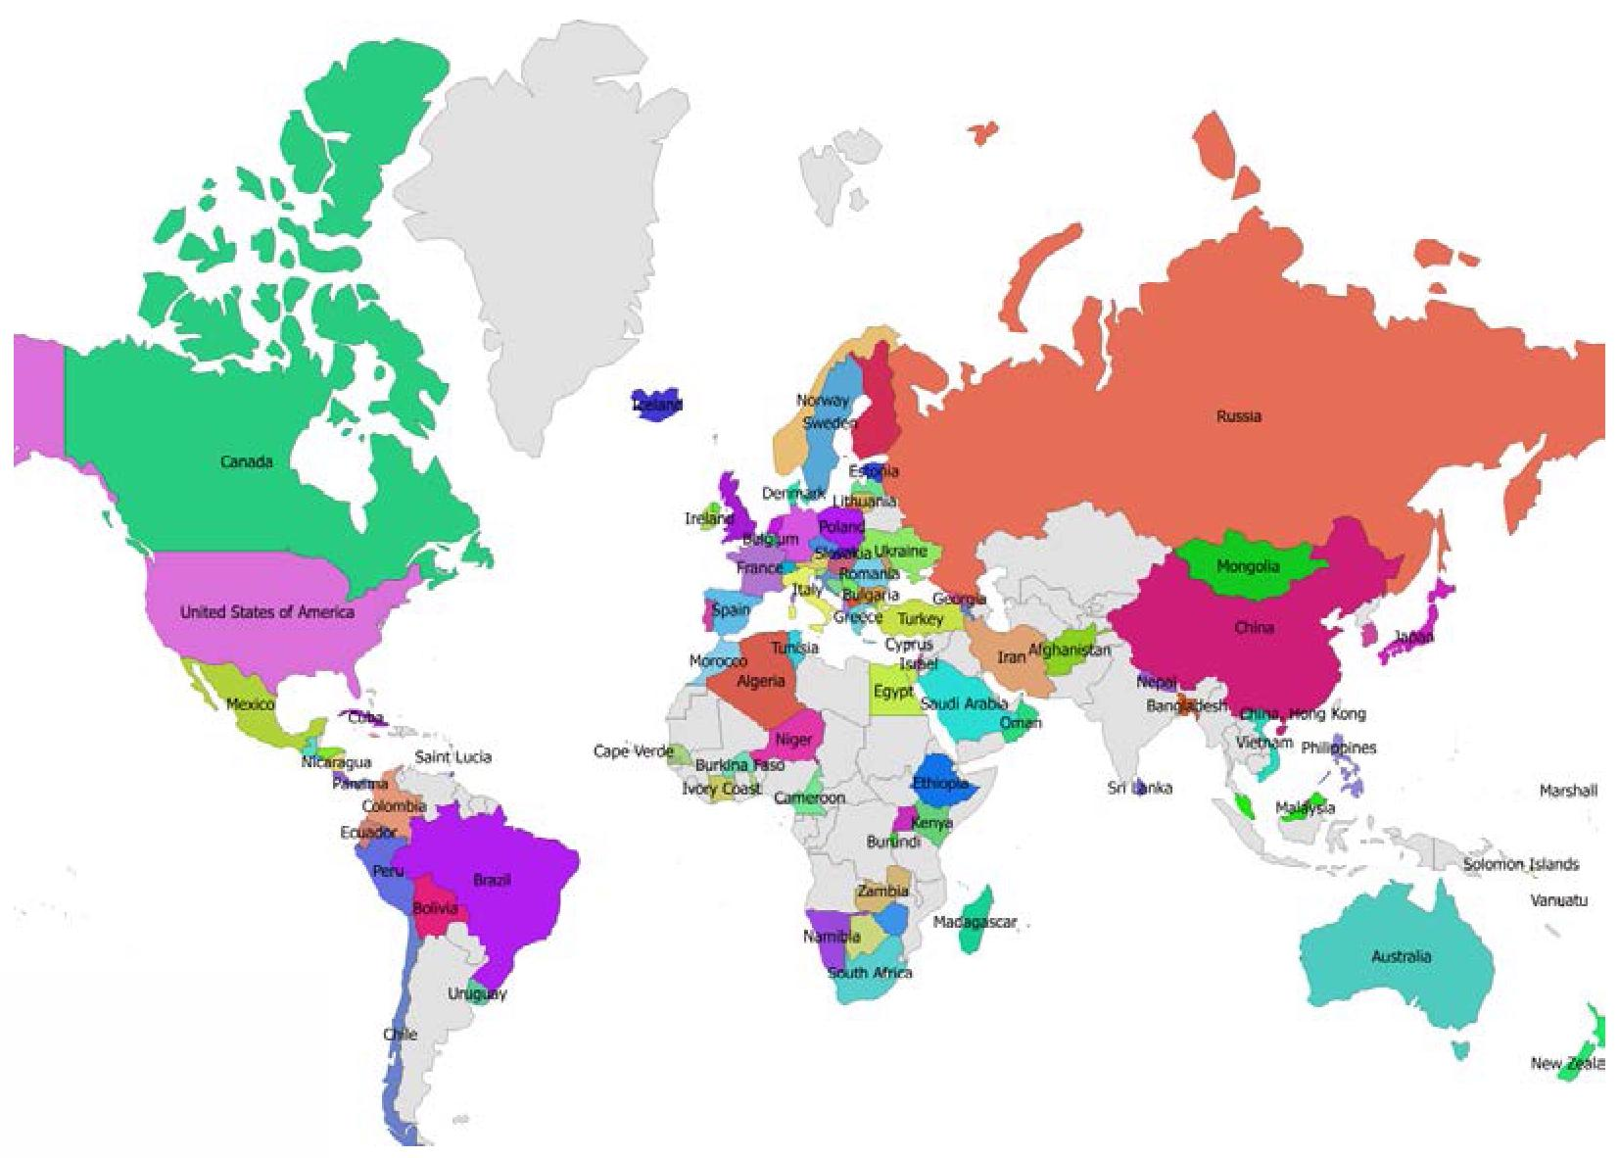
РЕЗУЛЬТАТЫ АНКЕТИРОВАНИЯ
113 стран ответивших на анкету до февраля 2015 года

Slide 17
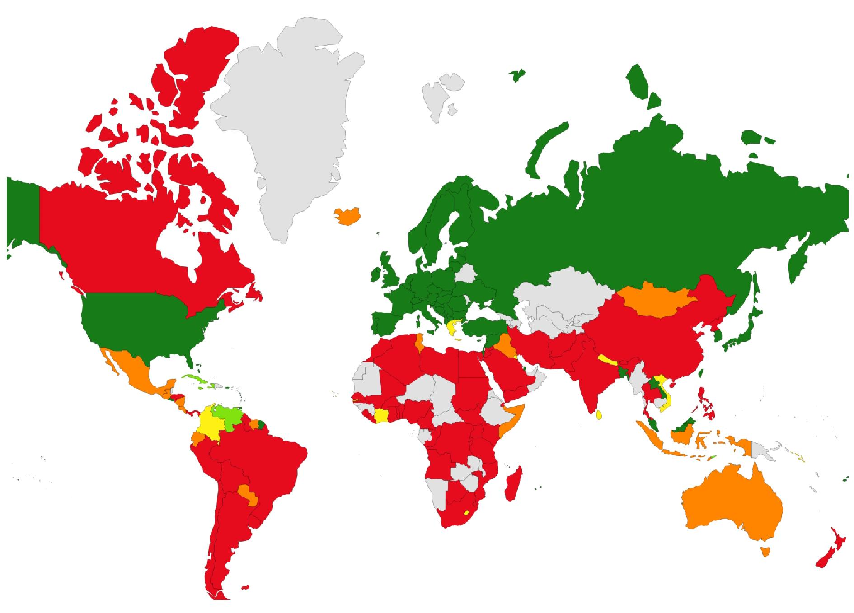
РЕЗУЛЬТАТЫ АНКЕТИРОВАНИЯ
Покрытие территории топографическими картами масштаба 1:25 000
> 90% (108)
> 65% (6)
> 40% (11)
> 15% (14)
< 15% (14)
Нет данных (48)

Slide 18
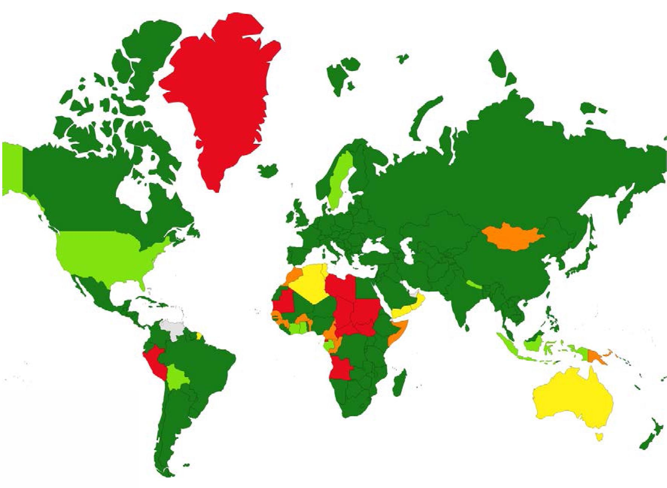
РЕЗУЛЬТАТЫ АНКЕТИРОВАНИЯ
Покрытие территории топографическими картами масштаба 1:50 000
> 90% (168)
> 65% (8)
> 40% (6)
> 15% (12)
< 15% (10)
Нет данных (37)

Slide 19
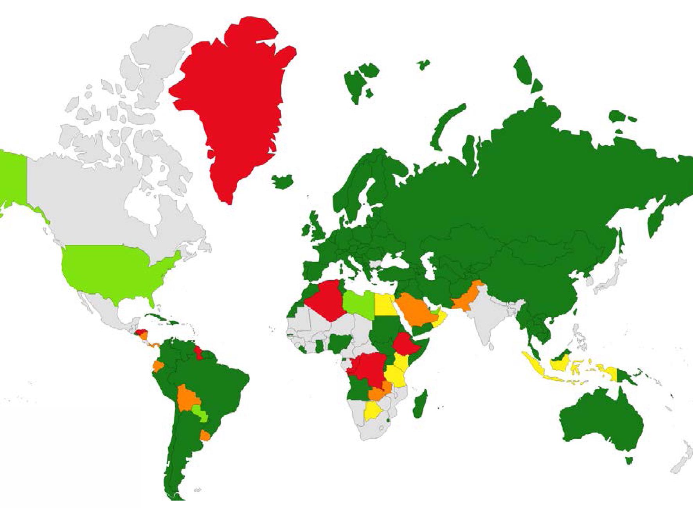
РЕЗУЛЬТАТЫ АНКЕТИРОВАНИЯ
Покрытие территории топографическими картами масштаба 1:100 000
> 90% (134)
> 65% (6)
> 40% (7)
> 15% (8)
< 15% (7)
Нет данных (79)

Slide 20
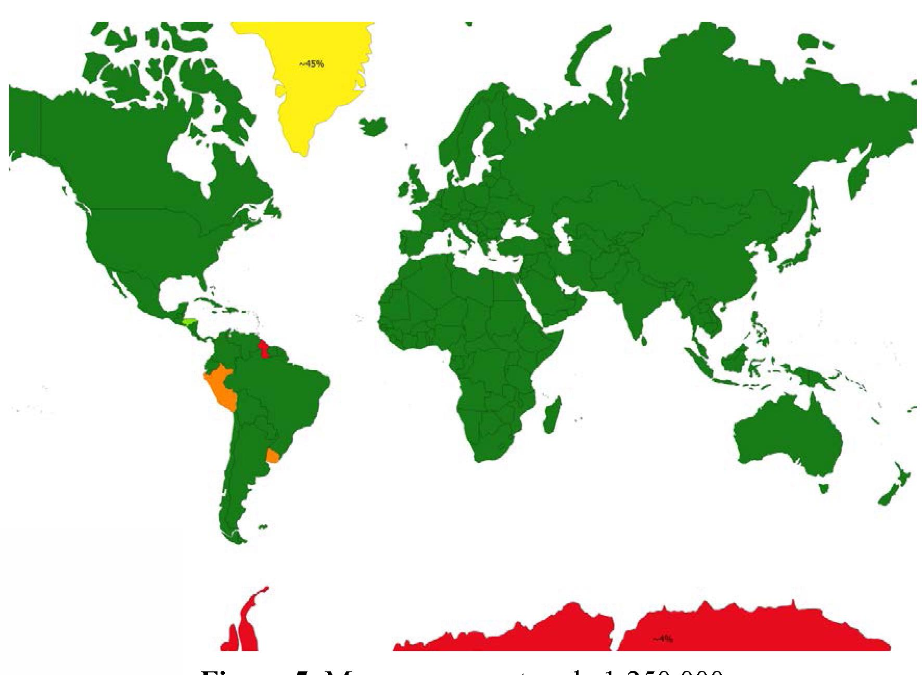
РЕЗУЛЬТАТЫ АНКЕТИРОВАНИЯ
Покрытие территории топографическими картами масштаба 1:250 000
> 90% (209)
> 65% (2)
> 40% (3)
> 15% (2)
< 15% (2)
Нет данных (23)

Slide 21
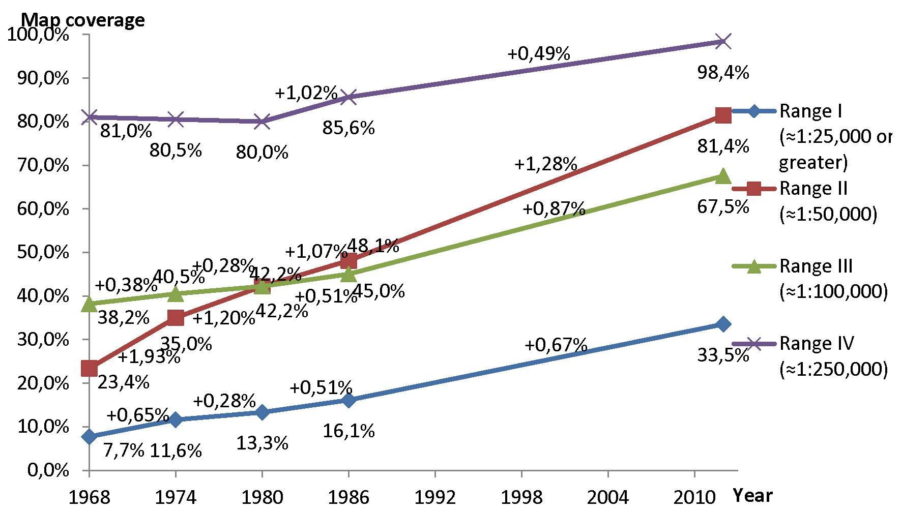
РЕЗУЛЬТАТЫ АНКЕТИРОВАНИЯ
Подводя итоги деятельности рабочей группы IV/2 профессор Готтфрид Конечный сделал следующие выводы:
ISPRS создала рабочую группу IV-2 для сопровождения проекта UNGGIM-ISPRS;
рабочая группа успешно собрала и представила необходимый и достаточный объем материалов для выполнения этой задачи;
следующей целью этой группы будет гарантировать, что сбор и анализ данных станут устойчивыми благодаря сотрудничеству с GGIM ООН и UN-GO
Динамика картографирования 1968-1974-1980-1986-2012

Slide 22
ТОПОГРАФИЧЕСКАЯ ИЗУЧЕННОСТИ ТЕРРИТОРИИ РОССИИ
Топографическая изученности территории России частично раскрывались в Национальных отчетах картографо-геодезической службы СССР и России,,,,, а по состоянию на конец 90-х годов изложена в монографии «Картографическая изученность России (топографические и тематические карты)». Более современные данные представлены в монографии «ГЛОНАСС и геодезия», Сводном отчете о результатах инвентаризации материалов и данных федерального картографо-геодезического фонда (ФКГФ), в котором в виде приложений приведены схемы обеспеченности территории Российской Федерации государственными топографическими картами масштабов 1:10 000 – 1:1 000 000 в аналоговом и цифровом виде.

Slide 23
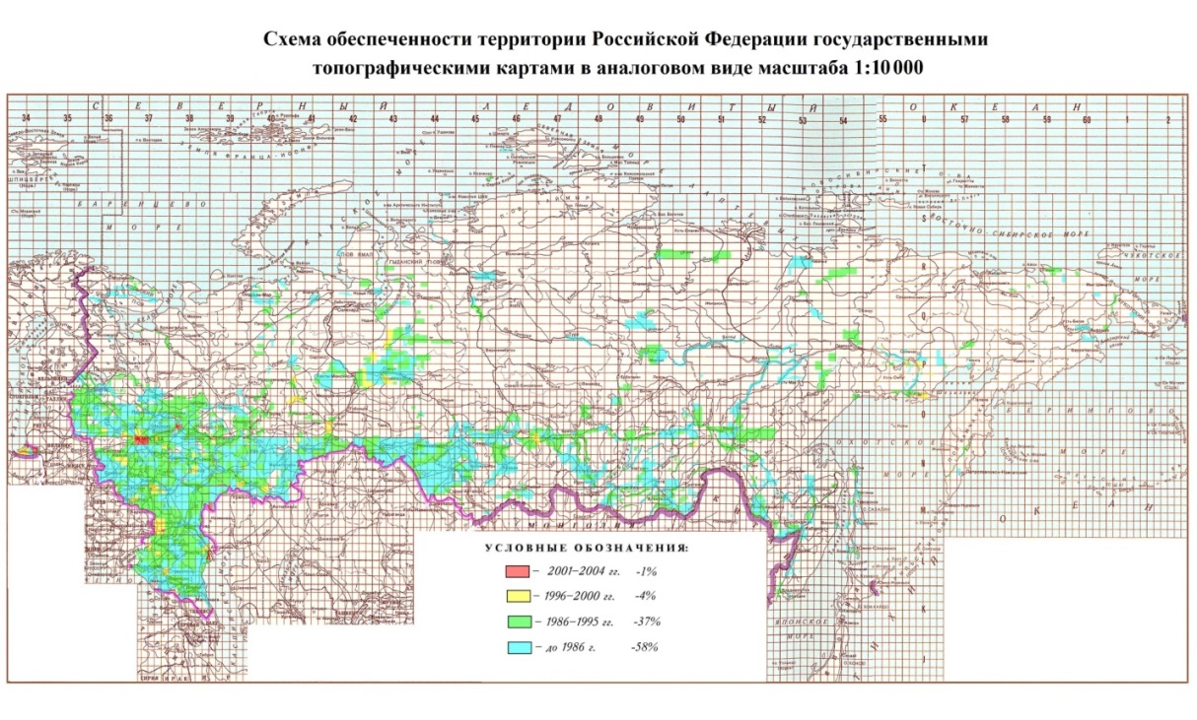
ТОПОГРАФИЧЕСКАЯ ИЗУЧЕННОСТИ ТЕРРИТОРИИ РОССИИ

Slide 24
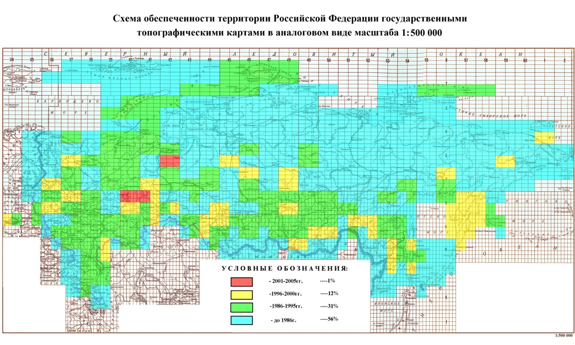
ТОПОГРАФИЧЕСКАЯ ИЗУЧЕННОСТИ ТЕРРИТОРИИ РОССИИ

Slide 25
АНАЛИЗ ПОТРЕБНОСТЕЙ В ГЕОПРОСТРАНСТВЕННЫХ ДАННЫХ 2003 г.
Анализ и прогноз потребностей органов государственного управления и субъектов Российской Федерации в геопространственных данных был выполнен в 2003 году в рамках рабочей группы по подготовке проекта Концепции развития геодезической и картографической отрасли страны. В рамках рабочей группы были собраны и обобщены заявки на геодезические и картографические работы таких министерств и ведомств, как Минатомэнерго, Минсвязи, Минтранс, Росгидромет, Спецстрой, ФАПСИ, МПР и ряда других.

Slide 26
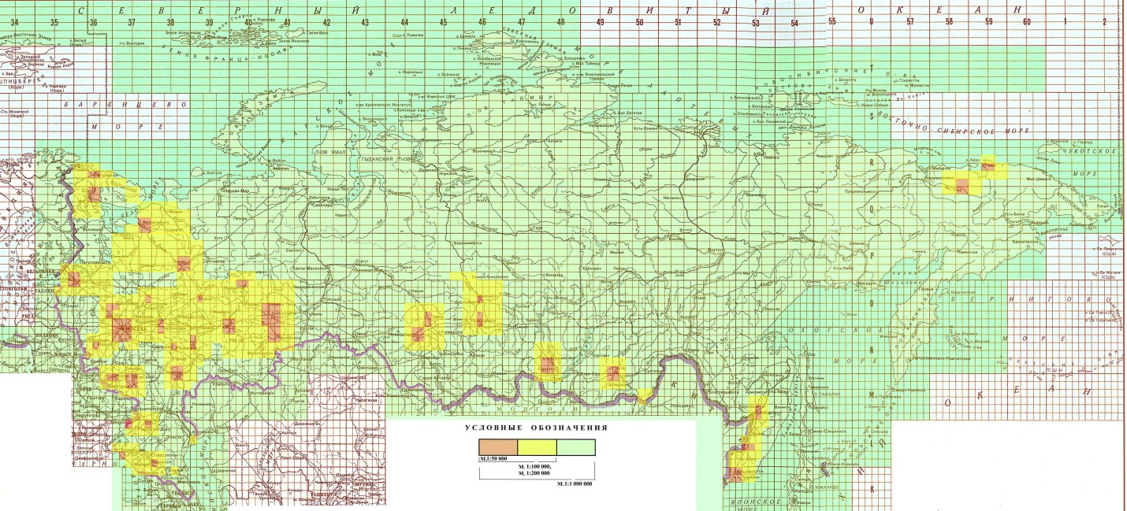
ПОТРЕБНОСТИ МИНАТОМЭНЕРГО 2003 Г.

Slide 27
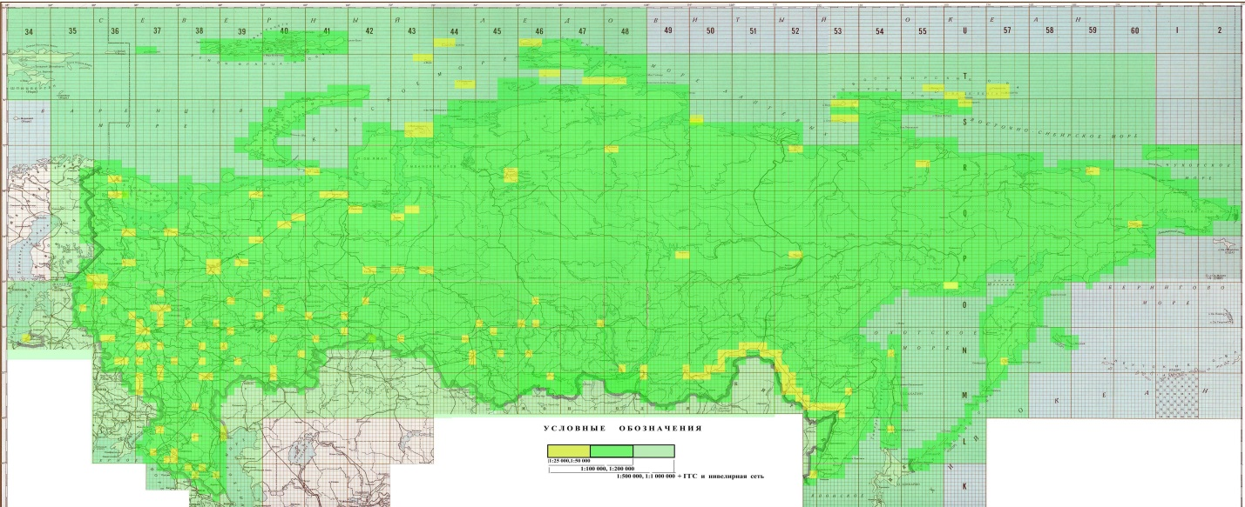
ПОТРЕБНОСТИ МИНТРАНСА 2003 Г.

Slide 28
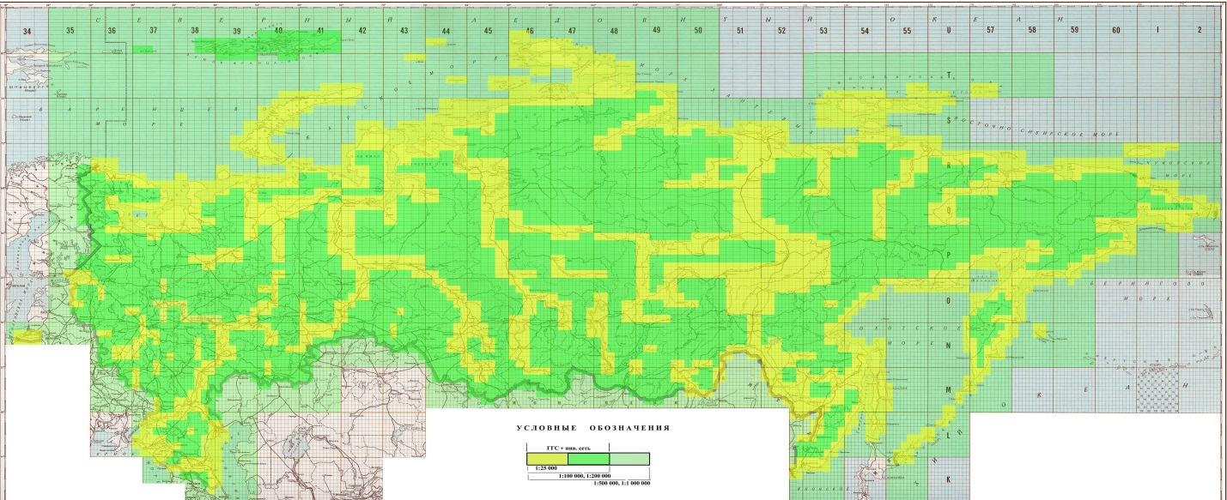
ПОТРЕБНОСТИ РОСГИДРОМЕТА 2003 Г.

Slide 29
АНАЛИЗ ПОТРЕБНОСТЕЙ В ГЕОПРОСТРАНСТВЕННЫХ ДАННЫХ 2014 г.
Для разработки проекта Стратегии топографо-геодезического и картографического обеспечения Российской Федерации на перспективу до 2030 года в декабре 2014 г. Росреестр для объективной оценки видов и объемов топографо-геодезических и картографических работ, услуг и продукции, использующихся органами исполнительной власти при осуществлении своей деятельности, запросил информацию о потребностях в геопространственных данных в соответствии с приложенной анкетой.
Информацию о потребностях в государственных топографических картах и планах для обеспечения своей деятельности представили 52 субъекта Российской Федерации и 22 федеральных органа исполнительной власти (ФОИВ).
Опрос, проведенный в 2014-2015 гг. содержал ограниченную пространственную привязку потребностей в геопространственных данных, только на уровне Российской Федерации и субъектов Российской Федерации.

Slide 30
АНАЛИЗ ПОТРЕБНОСТЕЙ В ГЕОПРОСТРАНСТВЕННЫХ ДАННЫХ 2014 г.
Обобщенный анализ потребностей выявил:
- топографические карты масштаба 1:10 000 необходимы 43 регионам и 17 ФОИВ, из них 31 региону и 9 ФОИВ необходимы топографические карты полно объектового содержания (включая сведения, составляющие государственную тайну);
- топографические карты масштаба 1:25 000 - 1:50 000 необходимы 39 регионам и 14 ФОИВ, из них 26 регионам и 9 ФОИВ необходимы топографические карты полно объектового содержания;
- топографические карты масштаба 1:100 000 - 1:200 000 необходимы 37 регионам и 15 ФОИВ;
- топографические карты масштаба 1:1 000 000 необходимы 19 регионам и 11 ФОИВ;
- единая картографическая основа необходима 44 регионам и 15 ФОИВ;
- топографические планы населенных пунктов масштабов 1:2 000 - 1:10 000 необходимы 47 регионам и 15 ФОИВ, в том числе 33 регионам необходимы также топографические планы масштаба 1:5 000.

Slide 31
АНАЛИЗ ПОТРЕБНОСТЕЙ В ГЕОПРОСТРАНСТВЕННЫХ ДАННЫХ 2019 г.
Анализ востребованности пространственных данных федеральными органами исполнительной власти (ФОИВ) Российской Федерации был выполнен в 2019 году в рамках поручения Межведомственной рабочей группы по совершенствованию топогеодезического и навигационного обеспечения системы управления обороной государства (МРГ) Государственной Думы Федерального Собрания Российской Федерации.
В рамках данного исследования также проводилось прямое анкетирование федеральных органов исполнительной власти, а на основании заполненных форм опроса осуществлялась детальная интерпретация полученной информации с представлением результатов в форме тематических картограмм и диаграмм по конкретным видам пространственных данных и такими аспектами, как востребованность, актуальность, степень оперативности доступа.
Для осуществления опроса была использована форма обследования в виде таблицы, содержащей разделы потребности ФОИВ в различных пространственных данных. Форма опроса была аналогична той, что применялась в процессе опроса Росреестра в 2014-2015 гг. Это должно было способствовать изучению впоследствии динамики изменения показателей потребностей в геопространственных данных.

Slide 32
АНАЛИЗ ПОТРЕБНОСТЕЙ В ГЕОПРОСТРАНСТВЕННЫХ ДАННЫХ 2019 г.
Анкета содержала 12 разделов:
1. Цифровые топографические карты (ЦТК) и аналоговые топографические карты (АТК) в масштабах 1:10 000, 1:25 000, 1:50 000, 1:100 000, 1:200 000, 1:500 000, 1:1 000 000;
2. Цифровые топографические планы (ЦТП) населенных пунктов в масштабах 1:2 000, 1:5 000, 1:10 000, 1:25 000;
3. Материалы дистанционного зондирования Земли и ортофтопланы масштабов 1:10 000, 1:25 000, 1:50 000, 1:100 000, 1:200 000, 1:500 000, 1:1 000 000;
4. Картографические произведения, отражающие официальную позицию Российской Федерации в отношении границ и территорий Российской Федерации, ее субъектов и федеральных округов, мира и отдельных его регионов;
5. Учебные картографические произведения на территорию Российской Федерации, ее субъектов и федеральных округов, мира и отдельных его регионов и др.
С использованием инструментария ГИС были подготовлены тематические картограммы, которые были включены в Отчет по выполненной работе, а также частично представлена в виде доклада на 2-м заседании Межведомственной рабочей группы по совершенствованию системы топогеодезического и навигационного обеспечения управления обороной государства Государственной Думы Федерального Собрания Российской Федерации.

Slide 33
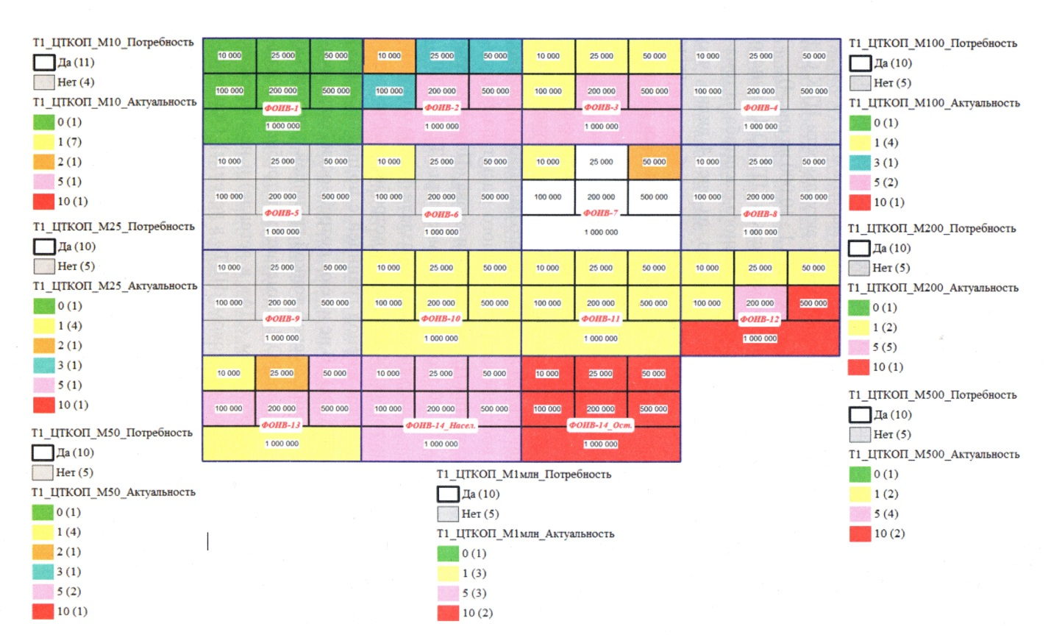
ПОТРЕБНОСТИ ФОИВ В ЦТК ОП 2019 Г.
К сожалению, опрос, проведенный в 2019 г. не содержал пространственной привязки потребностей в геопространственных данных, даже до уровня субъектов Российской Федерации и федеральных округов. Полученные исходные данные и результаты анализа относятся к территории Российской Федерации в целом.

Slide 34
АНАЛИЗ ПОТРЕБНОСТЕЙ В ГЕОПРОСТРАНСТВЕННЫХ ДАННЫХ НИУ ВШЭ 2018-2019 гг.
Анкетирование ФОИВ и субъектов Российской Федерации не проводилось. Источником для анализа потребностей в НИР являлись статистические данные Росреестра по предоставлению данных из ФФПД за 2015-2018 гг., а также данные единой информационной системы в сфере закупок за 2013-2019 гг. В материалах НИР приведены важные макро-оценки показателей востребованности ПД в различных сферах деятельности, сделанные с использованием указанных выше источников. Показательно, что в исследования ВШЭ сделан вывод о том, что объем рынка ПД в нашей стране может расти ежегодно более чем на 20% и достигнуть к 2030 г. 1.2 трлн. руб. в год.
Анализ, проведенный в 2018–2019 гг. НИУ ВШЭ содержал ограниченную пространственную привязку потребностей в геопространственных данных, только на уровне Российской Федерации и субъектов Российской Федерации.
К сожалению, анализ и прогноз включал не только геопространственные данные, но также программное обеспечение, оборудование, образовательные услуги и др. Поэтому прогноз динамики рынка пространственных данных, представленный на рис. 15, не может соответствовать прогнозам потребностей в геопространственных данных, выполненных ранее.

Slide 35
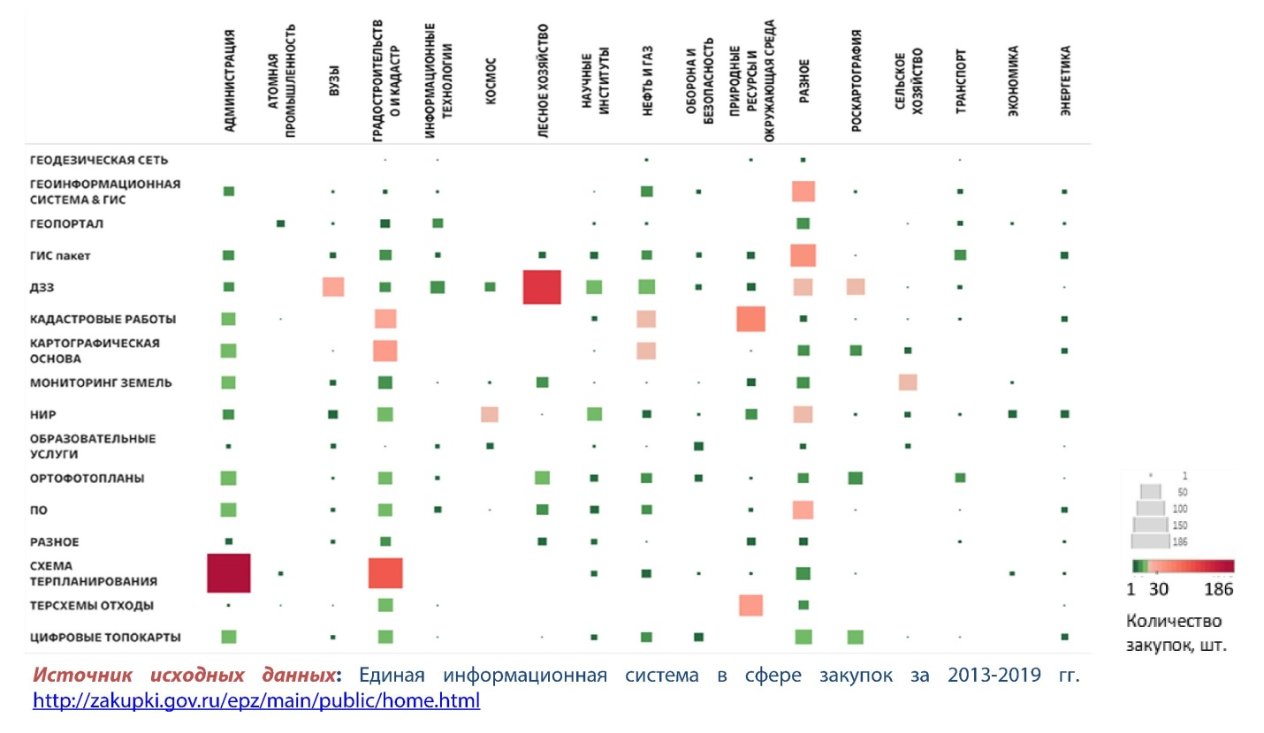
АНАЛИЗ ПОТРЕБНОСТЕЙ В ГЕОПРОСТРАНСТВЕННЫХ ДАННЫХ НИУ ВШЭ 2018-2019 гг.
Информационные потребности заказчиков различных сфер деятельности в пространственных данных и услугах, полученные на основе анализа госзакупок в 2013-2019 гг..

Slide 36
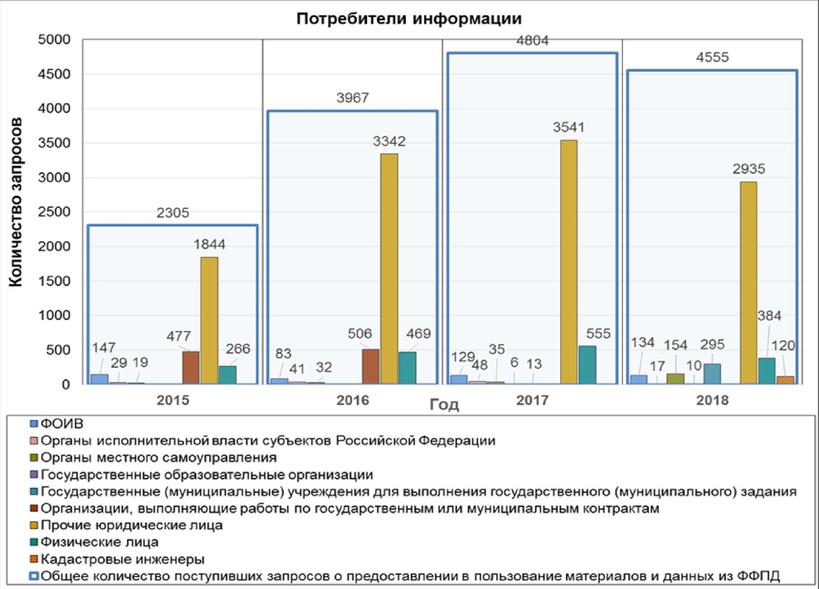
АНАЛИЗ ПОТРЕБНОСТЕЙ В ГЕОПРОСТРАНСТВЕННЫХ ДАННЫХ НИУ ВШЭ 2018-2019 гг.
Количество запросов о предоставлении в пользование геопространственных данных из картографо-геодезических фондов в 2015-2018 гг.

Slide 37
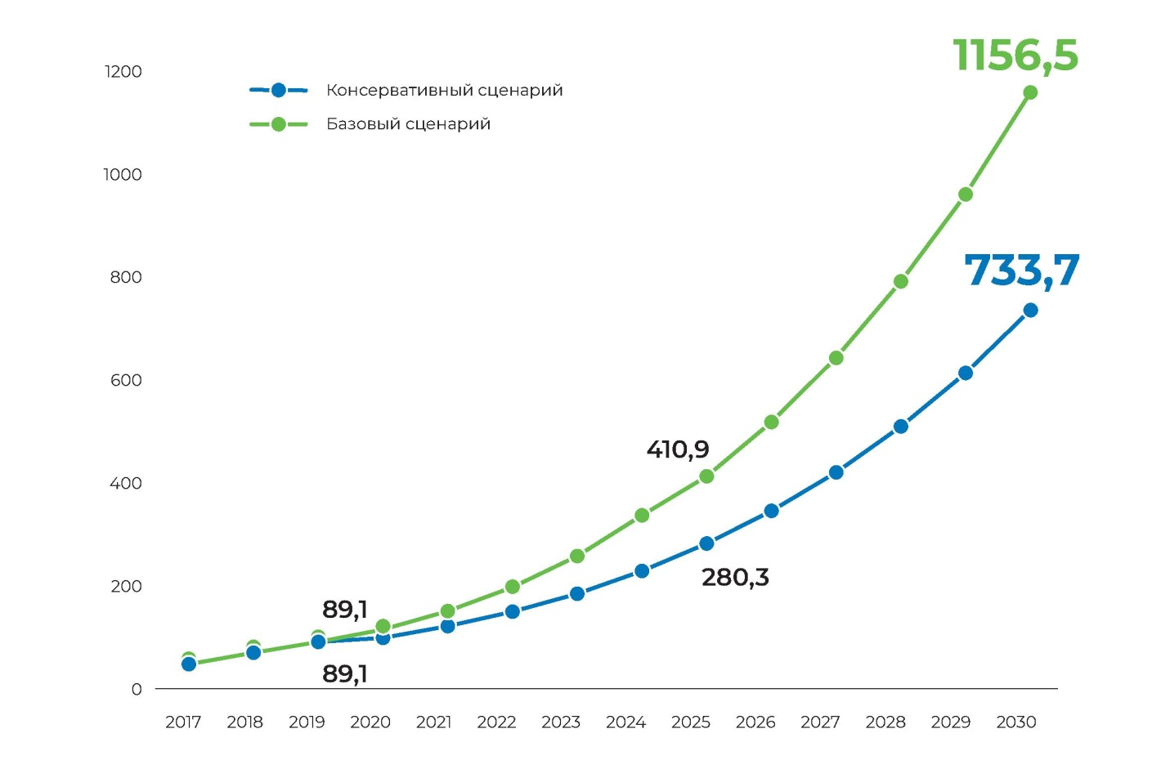
АНАЛИЗ ПОТРЕБНОСТЕЙ В ГЕОПРОСТРАНСТВЕННЫХ ДАННЫХ НИУ ВШЭ 2018-2019 гг.
Динамика рынка пространственных данных, млрд руб. Источник: расчеты НИУ ВШЭ.

Slide 38
ДИНАМИКА ПОТРЕБНОСТЕЙ В ГЕОПРОСТРАНСТВЕННЫХ ДАННЫХ
Наиболее достоверными данными для анализа и прогнозирования потребностей в геопространственных данных являются данные о предоставлении пользователям материалов и данных фондов пространственных данных (картографо-геодезических фондов). В анализе потребностей в геопространственных данных, выполненном в 2018–2019 гг. НИУ ВШЭ (НИР «ГеоДата»), были использованы статистические формы (Форма №16-1) «Сведения об объемах государственной услуги, оказываемой подведомственным Федеральной службе государственной регистрации, кадастра и картографии ФГБУ «Центр геодезии, картографии и ИПД» в качестве основного вида деятельности» за 2016-2018 гг. К сожалению, объем статистических данных за 4 года недостаточен для анализа и точного прогноза потребностей, но другие исследования не содержат даже такой информации.

Slide 39
ДИНАМИКА ПОТРЕБНОСТЕЙ В ГЕОПРОСТРАНСТВЕННЫХ ДАННЫХ
Наиболее достоверными данными для анализа и прогнозирования потребностей в геопространственных данных являются данные о предоставлении пользователям материалов и данных фондов пространственных данных (картографо-геодезических фондов). В анализе потребностей в геопространственных данных, выполненном в 2018–2019 гг. НИУ ВШЭ (НИР «ГеоДата»), были использованы статистические формы (Форма №16-1) «Сведения об объемах государственной услуги, оказываемой подведомственным Федеральной службе государственной регистрации, кадастра и картографии ФГБУ «Центр геодезии, картографии и ИПД» в качестве основного вида деятельности» за 2016-2018 гг. К сожалению, объем статистических данных за 4 года недостаточен для анализа и точного прогноза потребностей, но другие исследования не содержат даже такой информации.
Данные по объемам предоставления геопространственных данных приведены и в других источниках. В Сводном техническом отчете о государственном картографировании территории СССР в масштабе 1:25 000, приведены уникальные данные по количеству выданных топографических карт масштаба 1:25 000 за период 1946-1985 гг., а также структура выданных топографических карт за период 1971-1985 гг. по масштабам и организациями различных отраслей. К сожалению, временная детализация данных не по годам, а по пятилеткам.

Slide 40
КОЛИЧЕСТВО ВЫДАННЫХ ТОПОГРАФИЧЕСКИХ КАРТ МАСШТАБА 1:25 000 ЗА ПЕРИОД 1946-1985 ГГ.
№ | Годы | Число выданных карт, тыс. экз.
1 | 1946-1950 | 123,7
2 | 1951-1955 | 672,9
3 | 1956-1960 | 1222,8
4 | 1961-1965 | 1636,1
5 | 1966-1970 | 1753,3
6 | 1971-1975 | 2247,7
7 | 1976-1980 | 3040,7
8 | 1981-1985 | 2596,8
Всего |  | 13294,0

Slide 41
СТРУКТУРА ИСПОЛЬЗОВАНИЯ ТОПОГРАФИЧЕСКИХ КАРТ РАЗНЫХ МАСШТАБОВ
Масштаб | 1971-1975 |  | 1976-1980 |  | 1981-1985
 | тыс. экз. | % | тыс. экз. | % | тыс. экз. | %
1:10 000 | 676,3 | 14,0 | 717,5 | 11,3 | 973,6 | 16,3
1:25 000 | 2247,7 | 46,5 | 3040,7 | 47,2 | 2596,8 | 43,4
1:50 000 | 381,7 | 7,9 | 651,0 | 10,3 | 723,5 | 12,1
1:100 000 | 1046,6 | 21,7 | 1524,9 | 24,1 | 1269,7 | 21,2
1:200 000 | 128,5 | 2,6 | 149,8 | 2,5 | 173,2 | 2,9
1:300 000 | 135,1 | 2,8 | 62,2 | 1,2 | 38,7 | 0,6
1:500 000 | 127,6 | 2,6 | 126,6 | 2,2 | 126,9 | 2,1
1:1 000 000 | 92,7 | 1,9 | 62,8 | 1,2 | 84,2 | 1,4
Всего | 4836,2 | 100,0 | 6469,0 | 100,0 | 5986,6 | 100,0

Slide 42
СТРУКТУРА ИСПОЛЬЗОВАНИЯ ТОПОГРАФИЧЕСКИХ КАРТ МАСШТАБА 1:25 000 РАЗЛИЧНЫМИ ОТРАСЛЯМИ
Организации | Использование карт масштаба 1:25 000
 | 1971-1975 |  | 1976-1980 |  | 1981-1985
 | тыс. экз. | % | тыс. экз. | % | тыс. экз. | %
Мингео СССР | 648,3 | 26,8 | 1143,2 | 37,6 | 1001,1 | 38,6
Минсельхоз СССР | 182,3 | 8,1 | 201,6 | 6,7 | 140,9 | 5,4
Минводхоз СССР | 355,1 | 15,8 | 340,4 | 11,2 | 247,2 | 9,5
Госстрой СССР | 142,5 | 6,3 | 166,1 | 5,5 | 155,6 | 6,0
Минэнерго СССР | 205,2 | 9,1 | 221,5 | 7,3 | 171,3 | 6,6
Минлесхоз СССР | 108,2 | 4,8 | 156,6 | 5,2 | 157,5 | 6,1
Минтрансстрой СССР | 55,5 | 2,8 | 152,6 | 5,1 | 109,3 | 4,2
АН СССР и прочие | 588,5 | 26,3 | 659,1 | 21,4 | 612,8 | 23,6
Всего | 2247,7 | 100,0 | 3040,7 | 100,0 | 2596,8 | 100,0

Slide 43
КОЛИЧЕСТВО МАТЕРИАЛОВ И ДАННЫХ ФКГФ, ПРЕДОСТАВЛЕННЫХ ПОЛЬЗОВАТЕЛЯМ
В информационном издании «Федеральное агентство геодезии и картографии», пришедшем на смену Национальным отчетам картографо-геодезической службы приведены данные о количестве материалов и данных ФКГФ, предоставленных пользователям в 2005 и 2006 гг.
Вид материалов и данных | 2005 | 2006
Координаты и высоты пунктов, тыс. пунктов | 44,9 | 83,5
Топографические карты и планы, тыс. листов | 40,7 | 54,6
Копии издательских оригиналов карт и атласов, тыс. листов | 2,0 | 2,9
Фотокопии аэронегативов и негативов космической съемки, тыс. экз. | 5,0 | 2,0
Другие материалы ФКГФ, тыс. экз. | 1,0 | 2,9

Slide 44
ОБЩИЙ ОБЪЕМ ПРЕДОСТАВЛЕНИЯ В ПОЛЬЗОВАНИЕ ЗАИНТЕРЕСОВАННЫМ ЛИЦАМ МАТЕРИАЛОВ И ДАННЫХ ФКГФ
В Сводном отчете о результатах инвентаризации материалов и данных федерального картографо-геодезического фонда (ФКГФ) приведены обобщенные данные о предоставлении в пользование заинтересованным лицам материалов и данных ФКГФ в 2013–2016 гг.
Показатели | 2013 г. | 2014 г. | 2015 г. | 2016 г.
Количество заявок | 43 | 1649 | 2305 | 3967
Количество отказов | - | - | - | -
Общий объем выдачи, план | 60 000 | 415 523 | 600 000 | 750 000
Общий объем выдачи, факт | 63 742 | 445 564 | 1 004 949 | 1 379 585

Slide 45
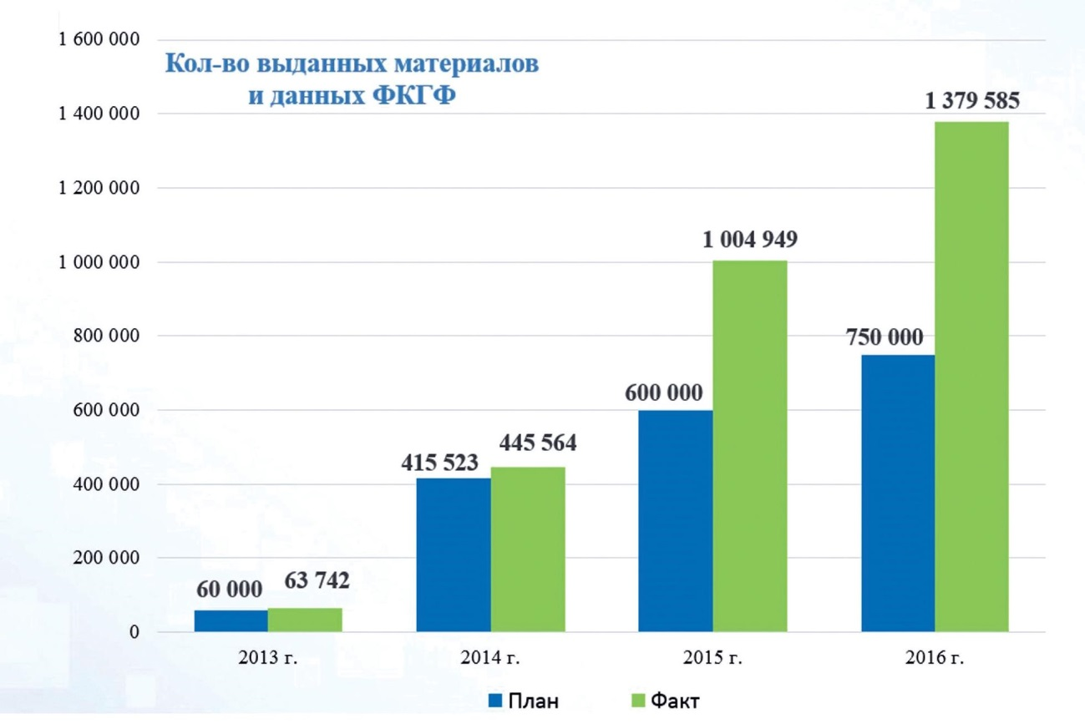
ОБЩИЙ ОБЪЕМ ПРЕДОСТАВЛЕНИЯ В ПОЛЬЗОВАНИЕ ЗАИНТЕРЕСОВАННЫМ ЛИЦАМ МАТЕРИАЛОВ И ДАННЫХ ФКГФ

Slide 46
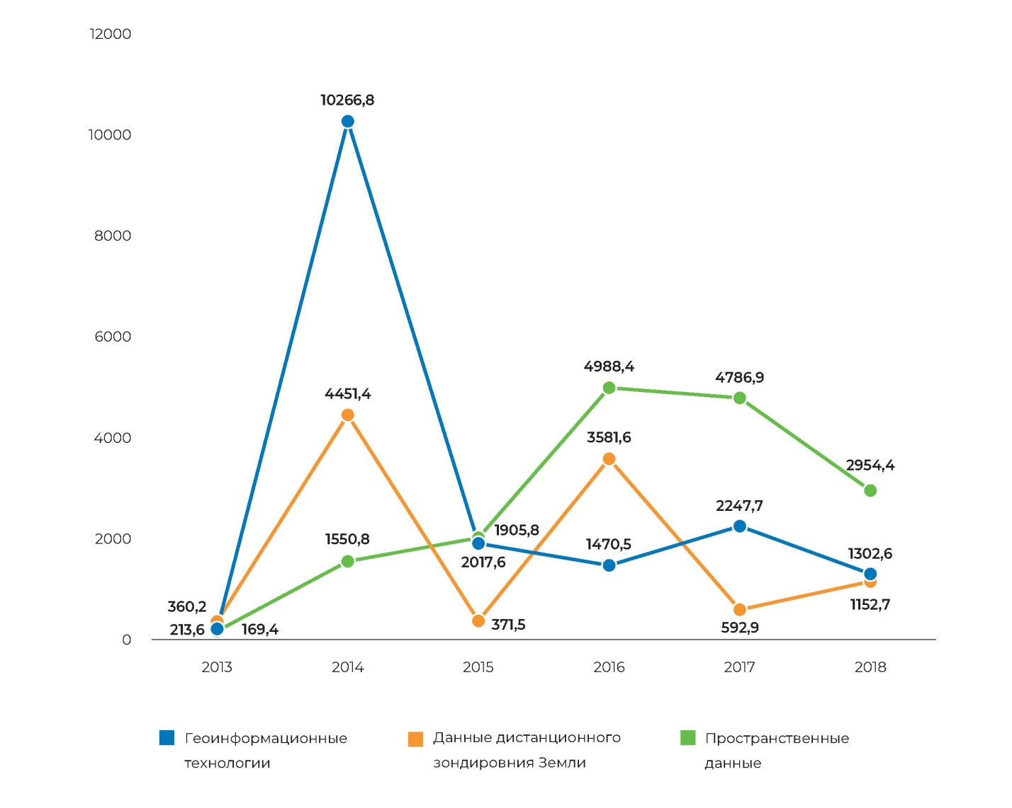
ДИНАМИКА ЗАКУПОК ОТЧЕТЕ НИУ ВШЭ
В отчете НИУ ВШЭ о НИР «Исследование и прогнозирование потребностей экономики в пространственных данных, данных дистанционного зондирования Земли и геоинформационных технологиях, а также услугах, сервисах и продуктах, созданных на их основе» (НИР «ГеоДата») приведена динамика закупок по видам объектов, в том числе пространственных данных, в 2013-2018 гг., к сожалению, в денежном выражении, а не в натуральных показателях.

Slide 47
ЗАКЛЮЧЕНИЕ
Полноценный анализ и прогноз потребностей органов государственного и муниципального управления, предприятий и отраслей экономики в геопространственных данных возможен только на основе комплексного анализа опросов основных категорий потребителей в разные периоды времени по однотипным анкетам,, с привлечением данные о предоставлении пользователям материалов и данных фондов пространственных данных (картографо-геодезических фондов) различного уровня. Основным источником таких данных могут служить статистические формы (Форма №16-1) «Сведения об объемах государственной услуги, оказываемой подведомственным Федеральной службе государственной регистрации, кадастра и картографии ФГБУ «Центр геодезии, картографии и ИПД» в качестве основного вида деятельности» с момента образования этой организации и более ранние формы федерального статистического наблюдения.
Анализ и прогноз потребностей органов государственного и муниципального управления, предприятий и отраслей экономики в геопространственных данных необходим для разработки стратегических документов и долгосрочных программ топографо-геодезического и картографического обеспечения Российской Федерации.

Slide 48
ЗАКЛЮЧЕНИЕ
Современное состояние отечественной картографо-геодезической службы, особенно непрекращающиеся действия по ее реорганизации путем полного упразднения в период после развала СССР, удивительным образом напоминают действия государств-победителей во Второй мировой войне в отношении государственной картографо-геодезической службы Германии.
Вместо разработки стратегических документов начата очередная реформа отрасли геодезии и картографии.
Будет ли беспокоиться о государственной геодезической и картографической деятельности и достаточно ли компетентна в этих вопросах ППК «Роскадастр»? Нужны ли ППК «Роскадастр» исследования потребностей органов государственного и муниципального управления, предприятий и отраслей экономики в геопространственных данных? Или достаточно обеспечения геопространственными данными кадастровой деятельности.

Slide 49
СПАСИБО ЗА ВНИМАНИЕ
Межрегиональная общественная организация «Российское общество геодезии, картографии и землеустройства», Волгоградский проспект, д. 45, стр. 1, оф. 631, 109316, Москва, Россия, e-mail: pobedinskij-gg@yandex.ru

